Slide 1

A
Raspberry Pi Project
8조 김재현 이효준

Slide 2

Table of Contents.
1
구성도
Diagram
2
코드 리뷰
Code Review
3
문제점 및 해결
Problems and Resolutions
4
구현 영상
Implementation video

Slide 3


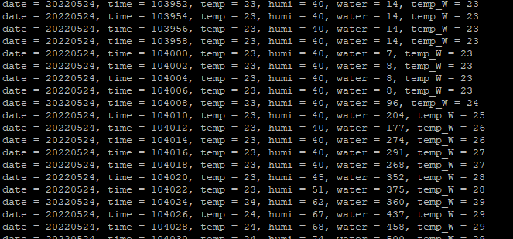






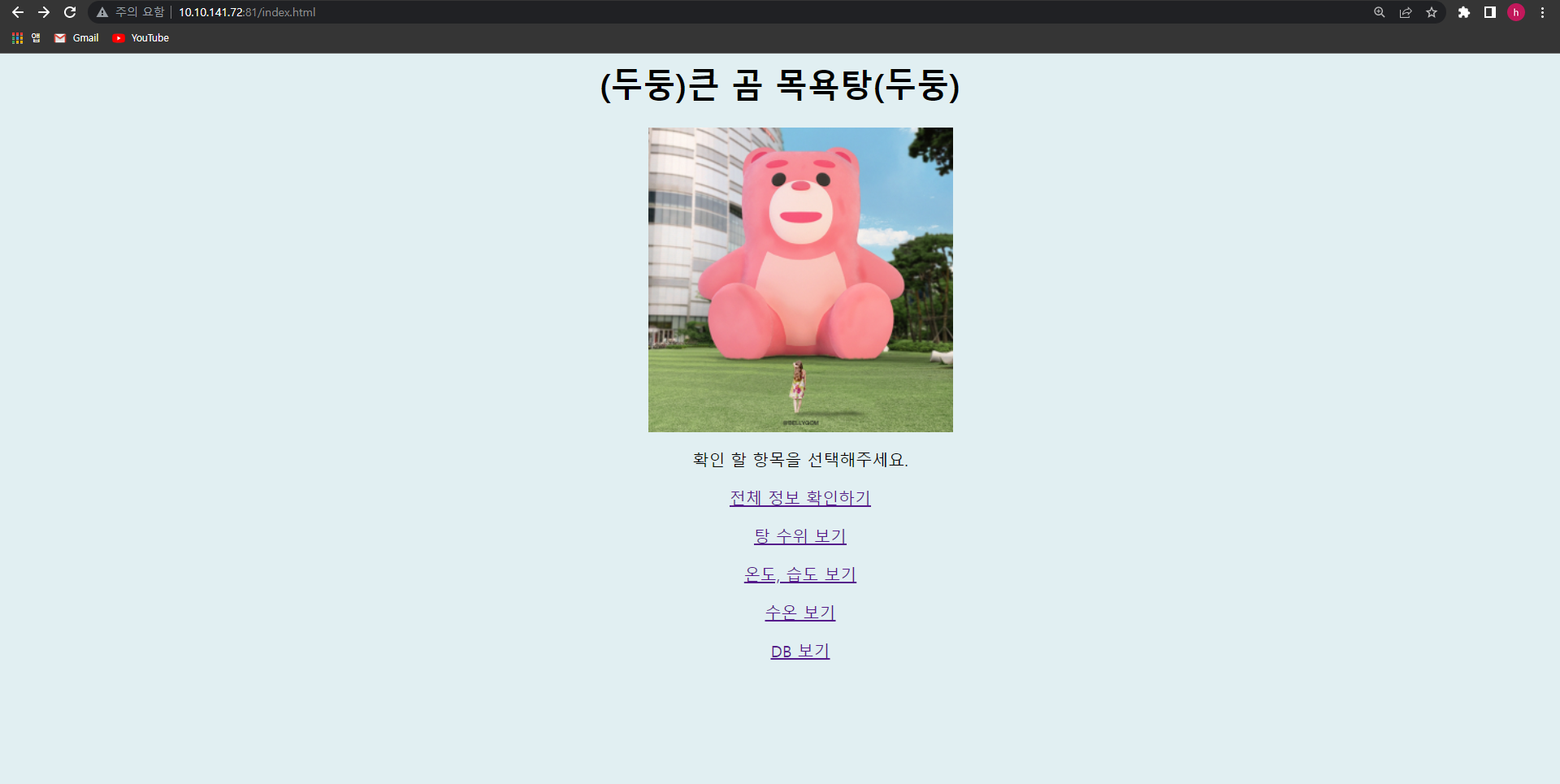
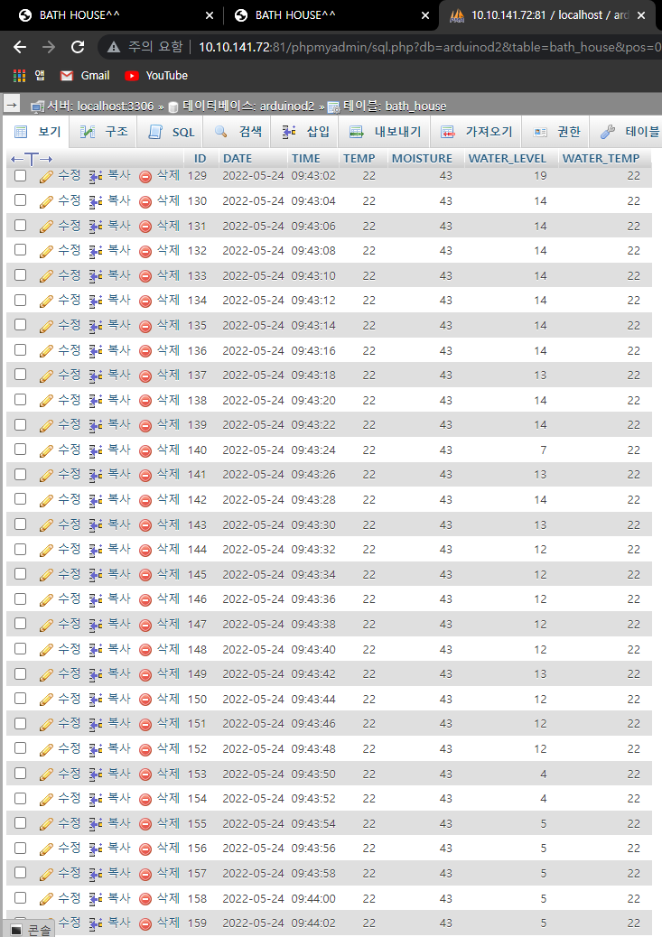

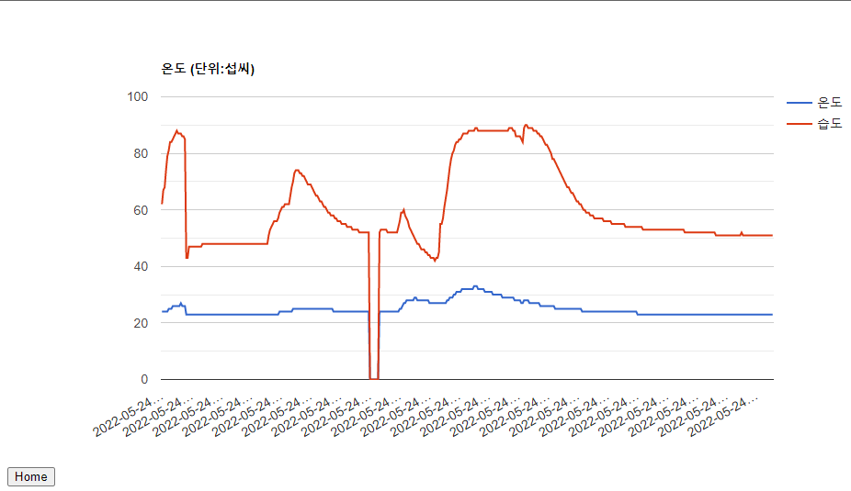

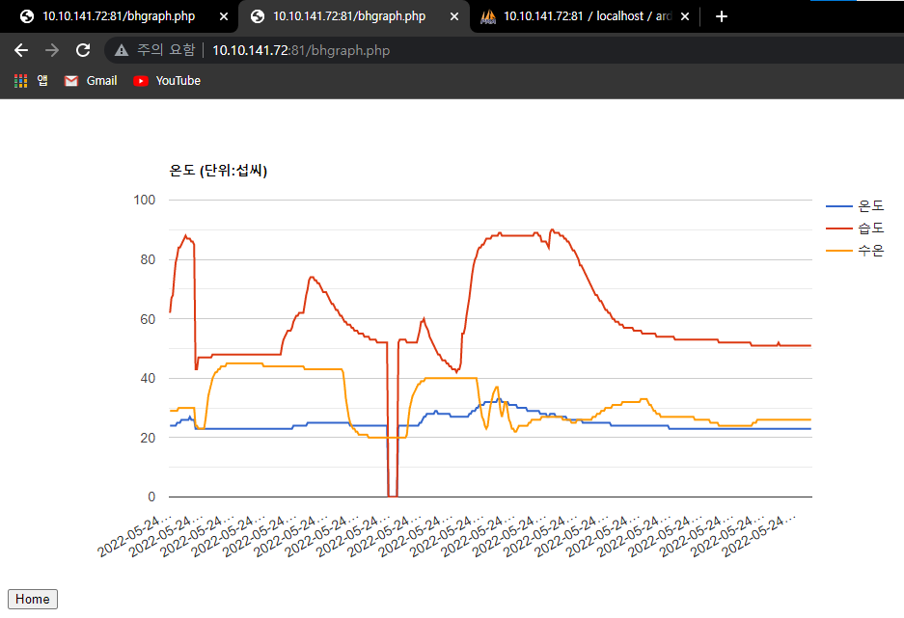
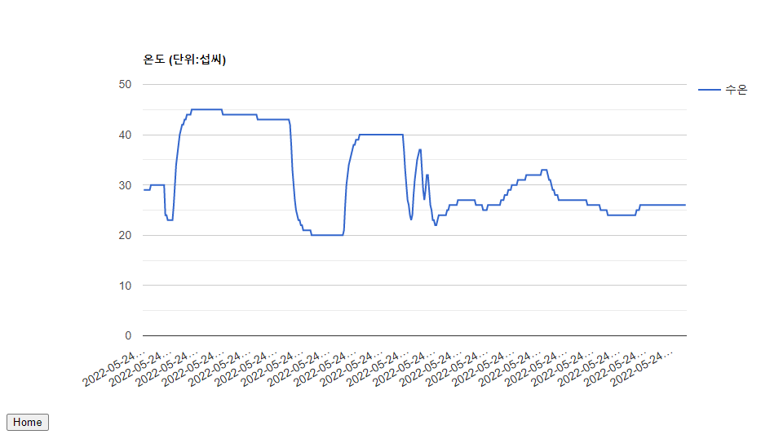
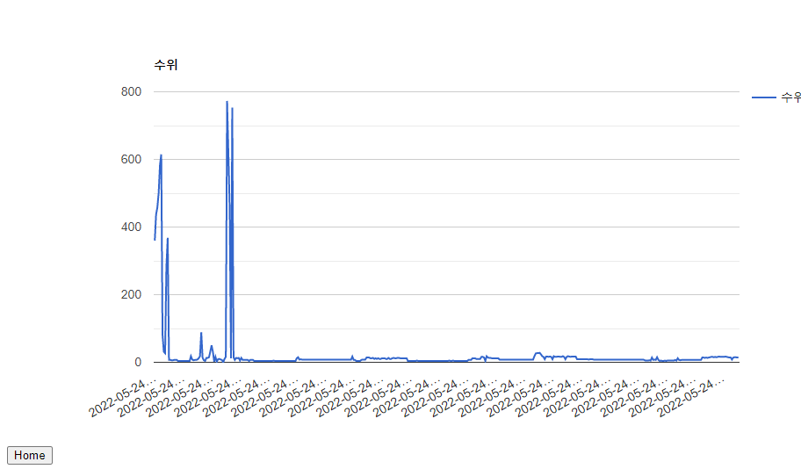
구성도
Diagram
Execute
DHT11
Servo
esp8266 D1 R1
Data Send
Raspberry Pi 3 Model B plus rev1.3
Water Temp
sensor
Water Level
sensor
Page Load
Data
Insert
Apache 2.4.53
Data Load
Maria DB Version 10.5.15

Slide 4
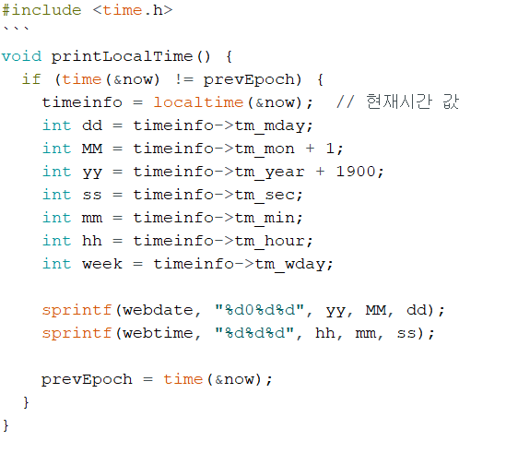
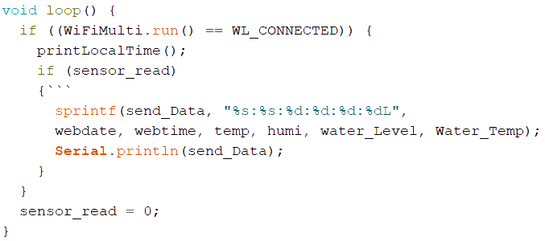
코드 리뷰
Code Review

Slide 5
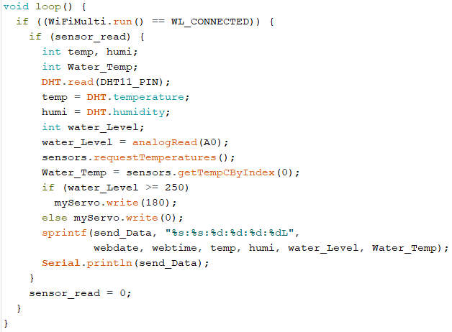
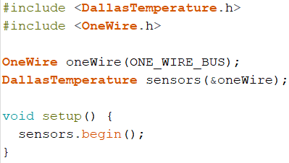
코드 리뷰
Code Review

Slide 6
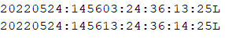
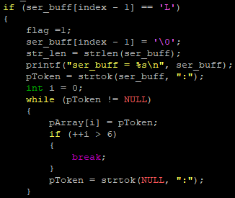
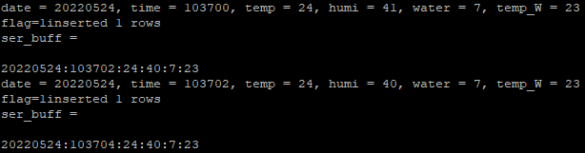
코드 리뷰
Code Review

Slide 7
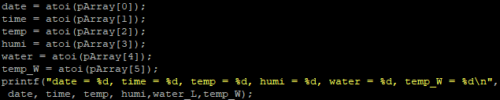
코드 리뷰
Code Review

Slide 8
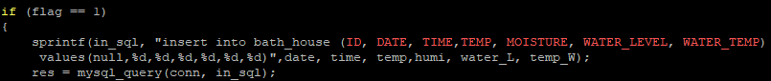
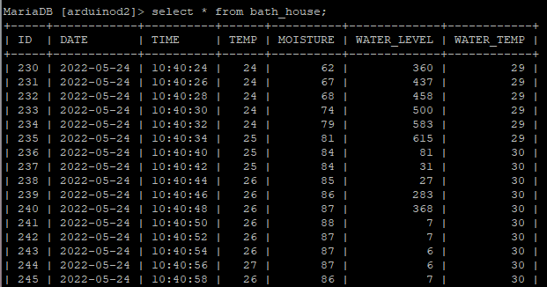
코드 리뷰
Code Review

Slide 9
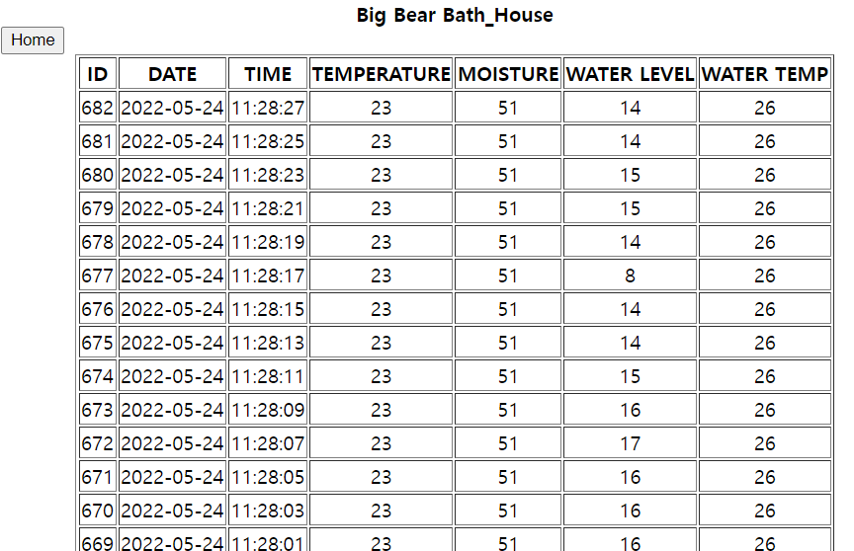
코드 리뷰
Code Review

Slide 10
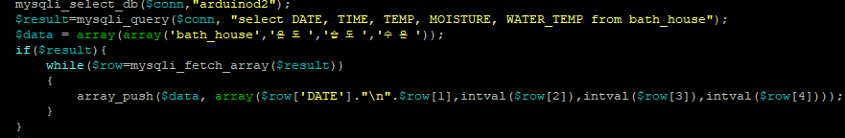
코드 리뷰
Code Review

Slide 11
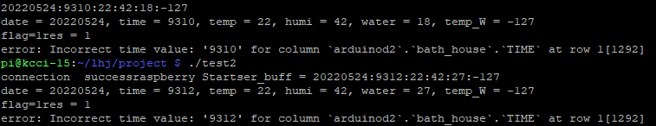
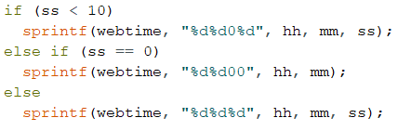
문제점 및 해결
Problems and Resolutions
제목을 입력하세요
아두이노에서 int형에서 char형으로 변환할 때
맨 앞 숫자가 0일 경우 생략이 되었습니다.
조건문을 만들어 임의로 0을 직접 넣어 문자열로
저장하였습니다.

Slide 12
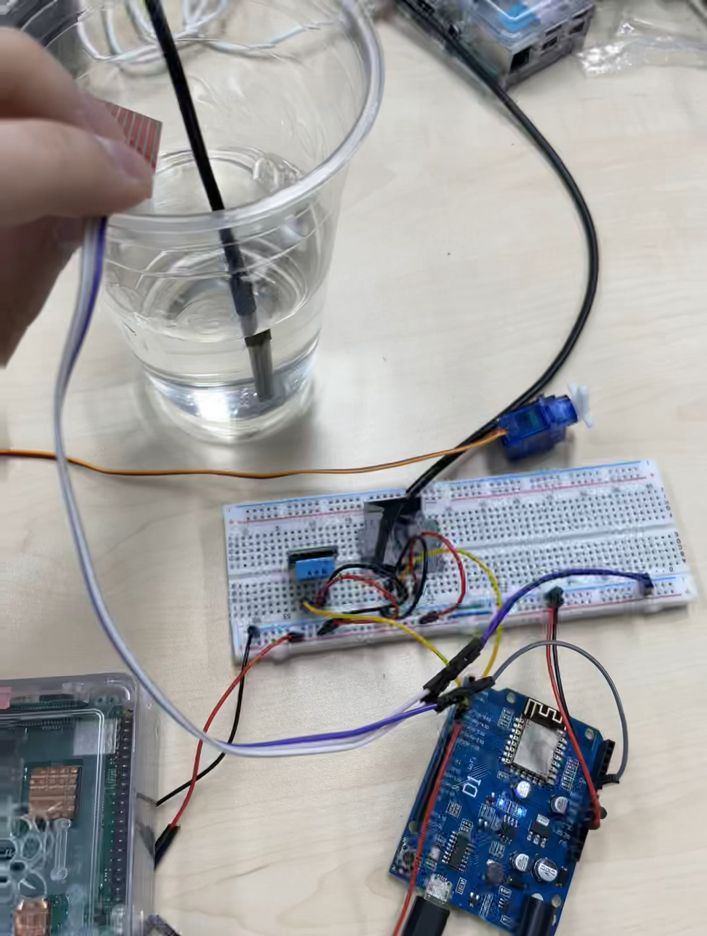
구현 영상
Implementation video

Slide 13
Q&A
Thank You

Slide 14
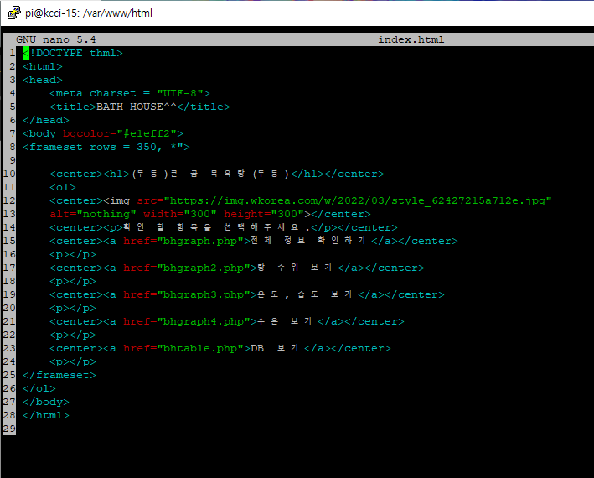
코드 리뷰
Code Review

